Slide 1


Slide 2
Ένα σύντομο μουσικό οδοιπορικό
Η ραδιοφωνική μας πορεία
άρχισε το..
..2015-16

Slide 3
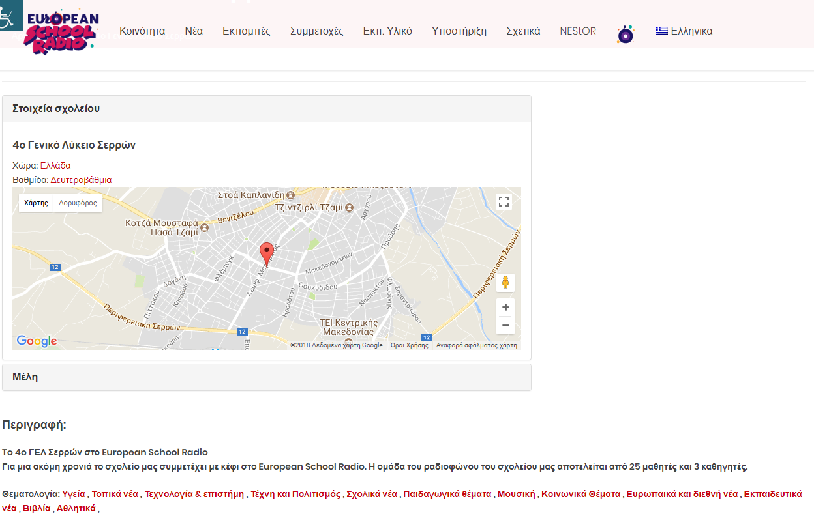
Εγγραφή του σχολείου στην πλατφόρμα του european school radio

Slide 4
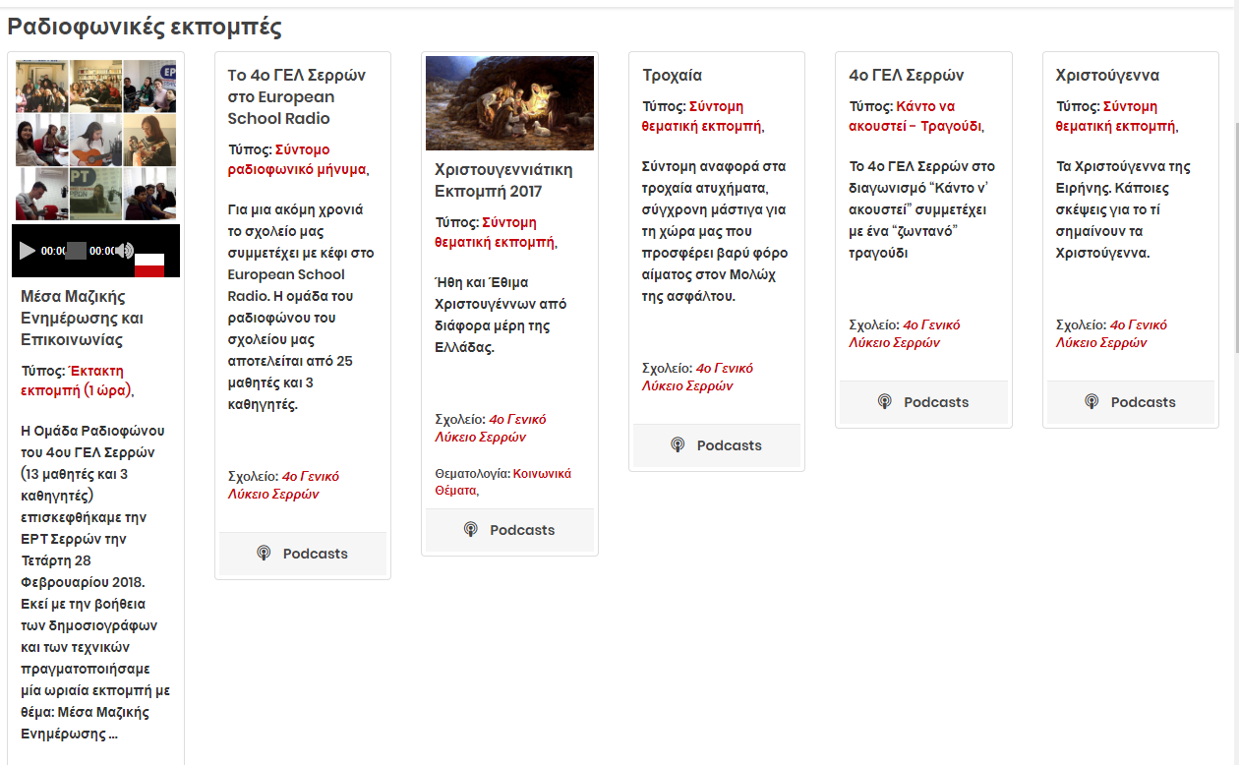
Oι εκπομπές μας

Slide 5
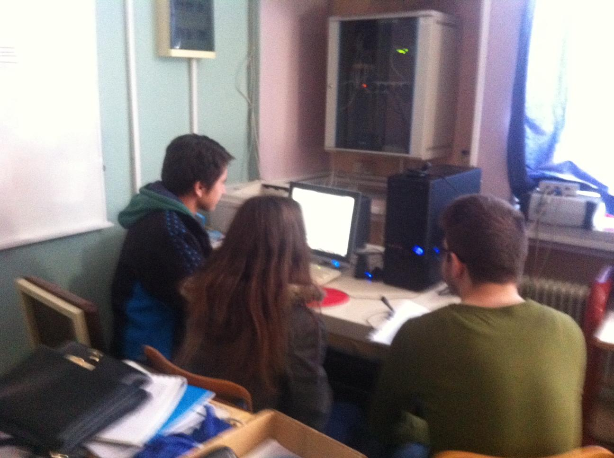
Σε δημιουργική δράση...

Slide 6
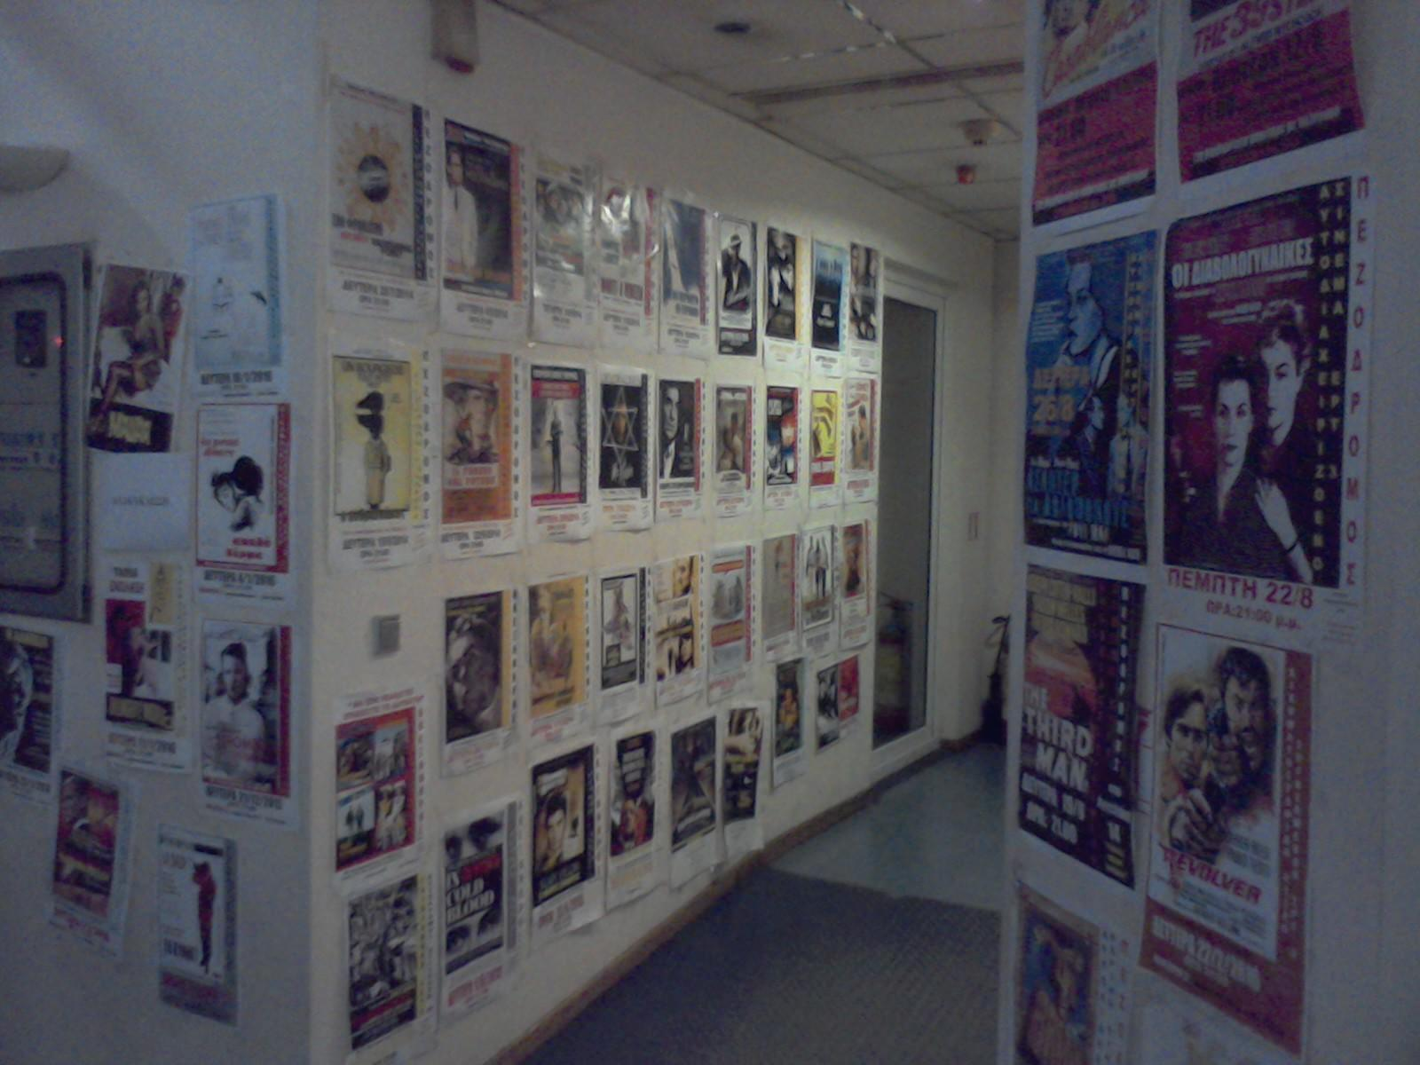
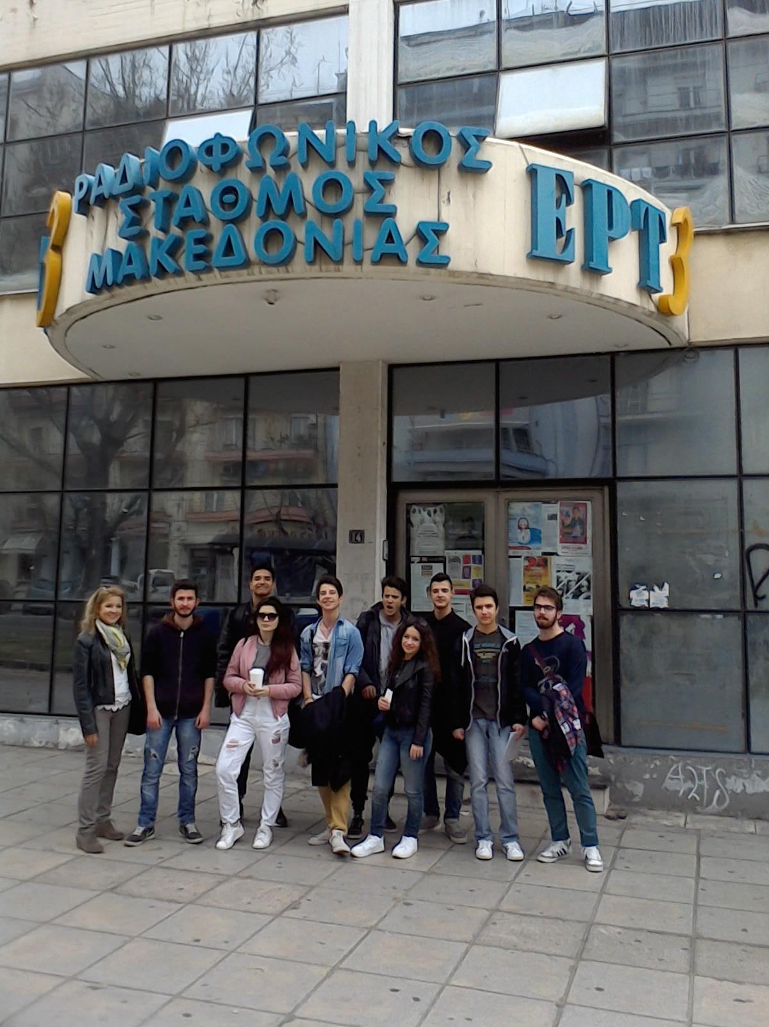
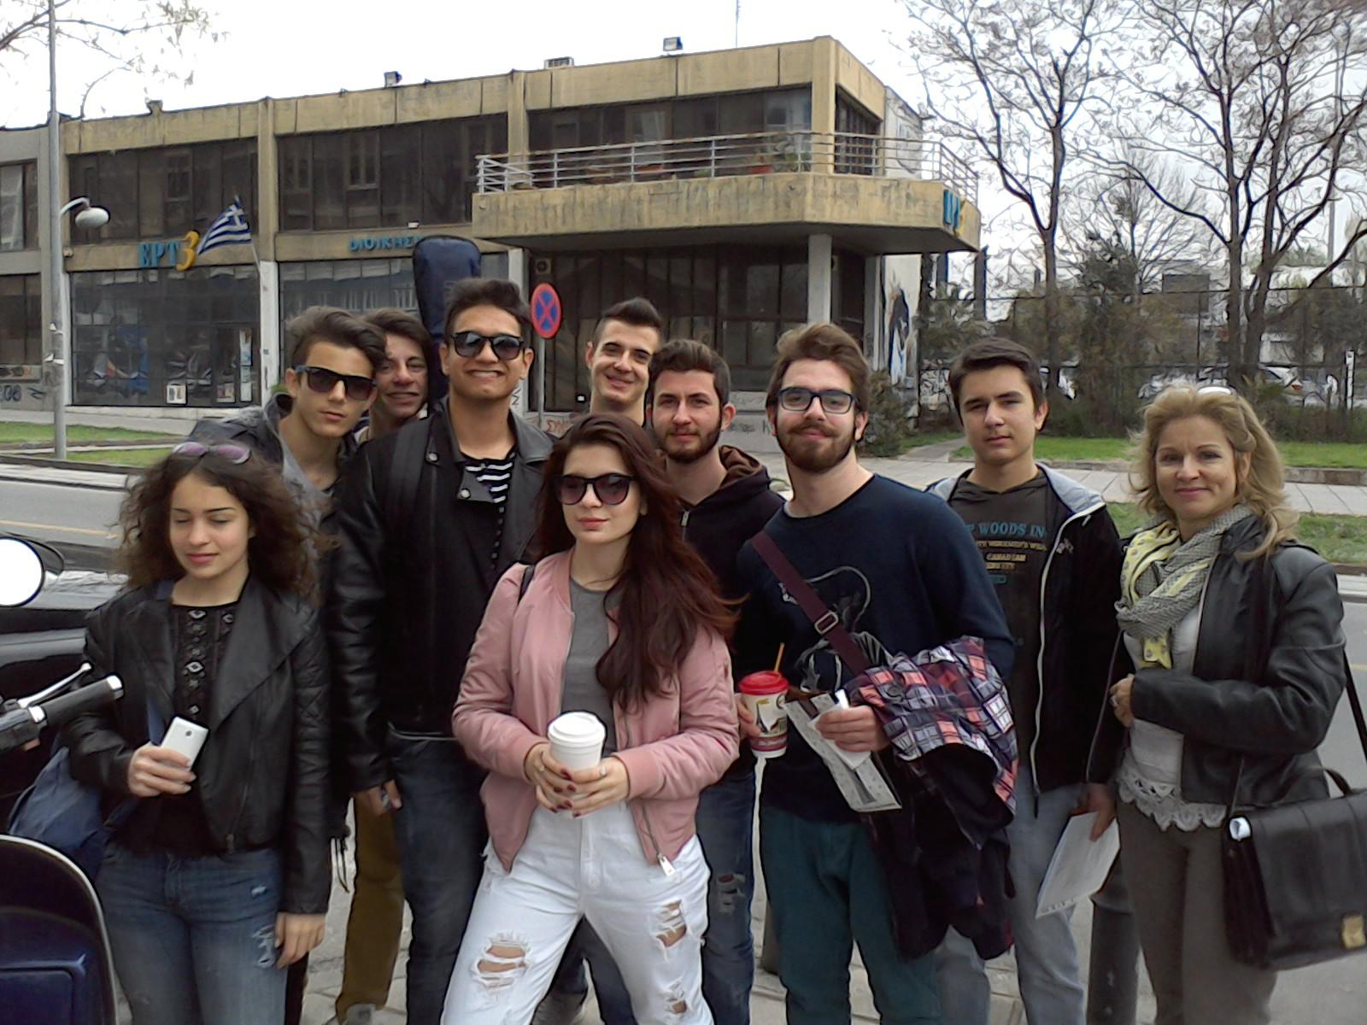
Ζωντανή εκπομπή στην ΕΡΤ3
στη Θεσσαλονίκη

Slide 7
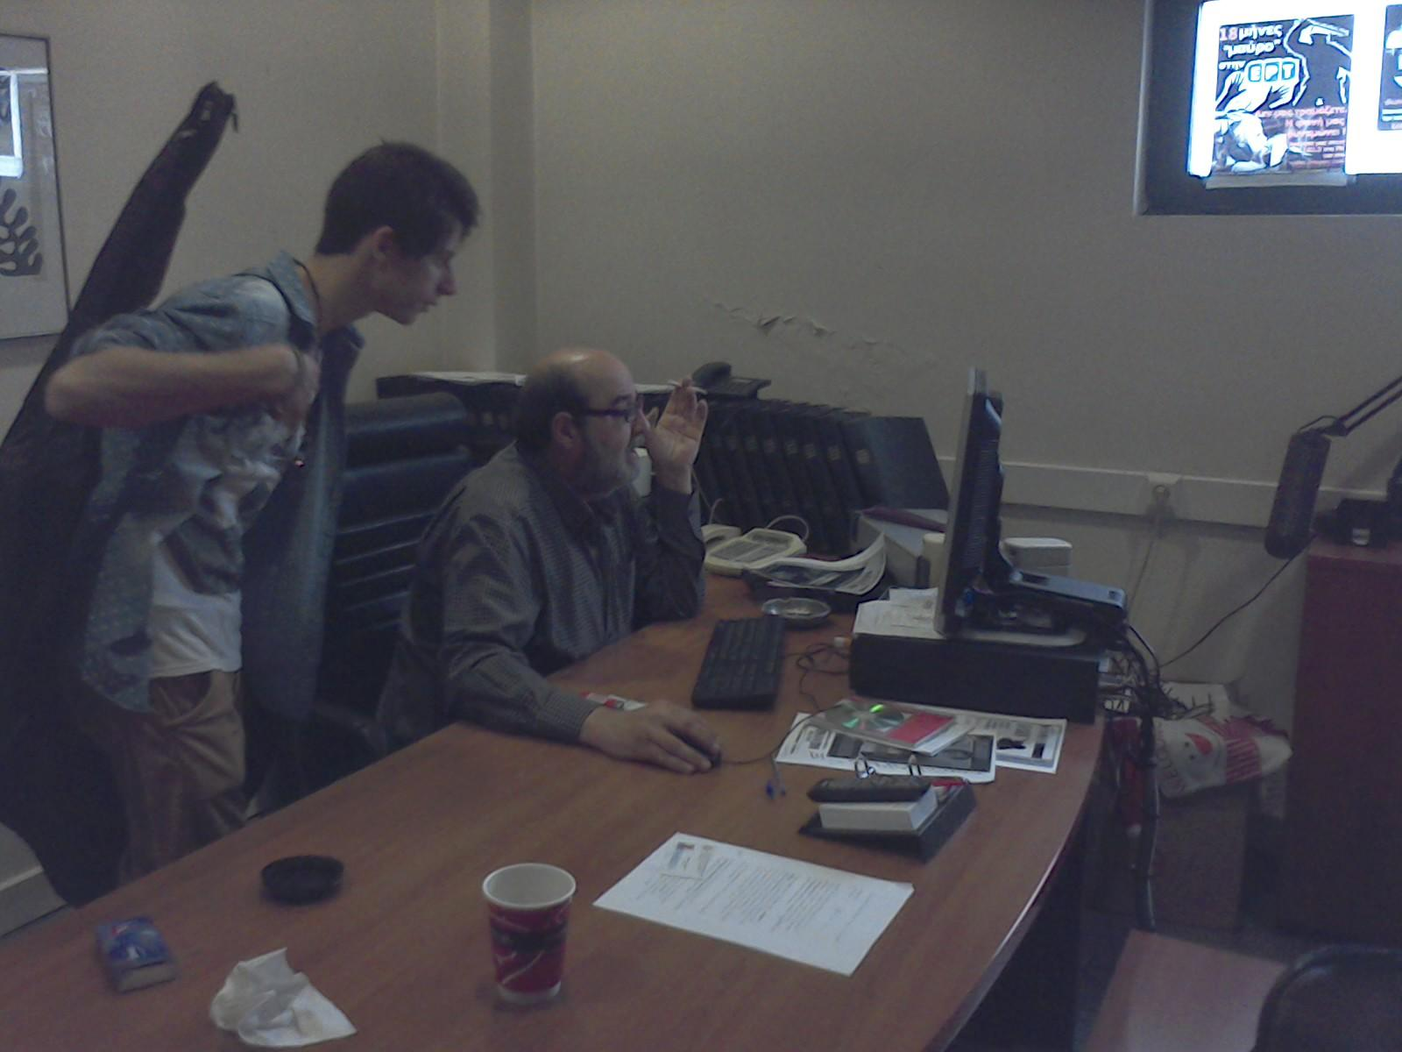
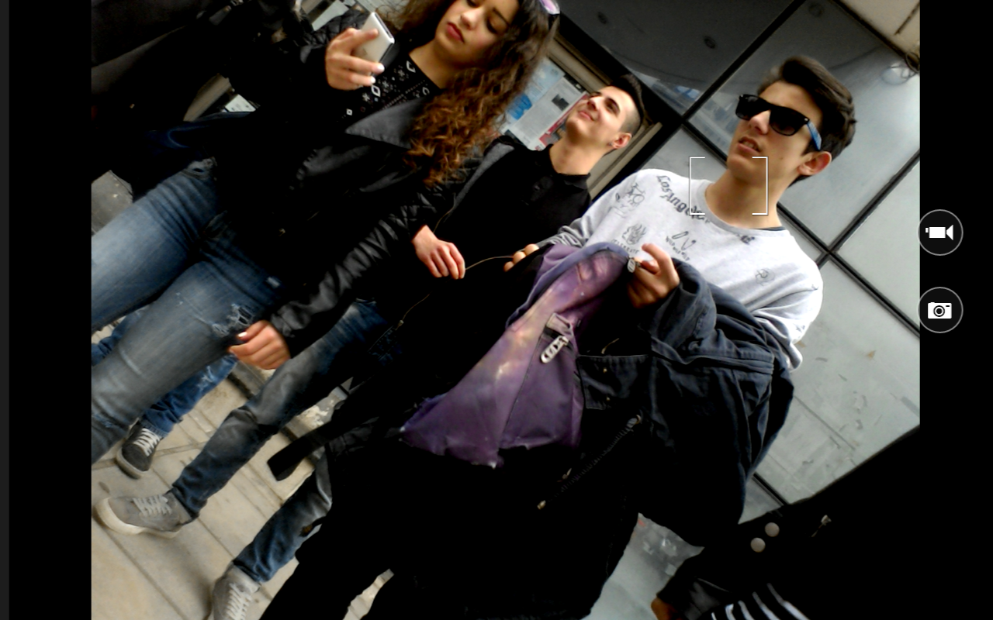

Slide 8
Η δεύτερη χρονιά του σχολικού μας ραδιοφώνου
2016-17

Slide 9
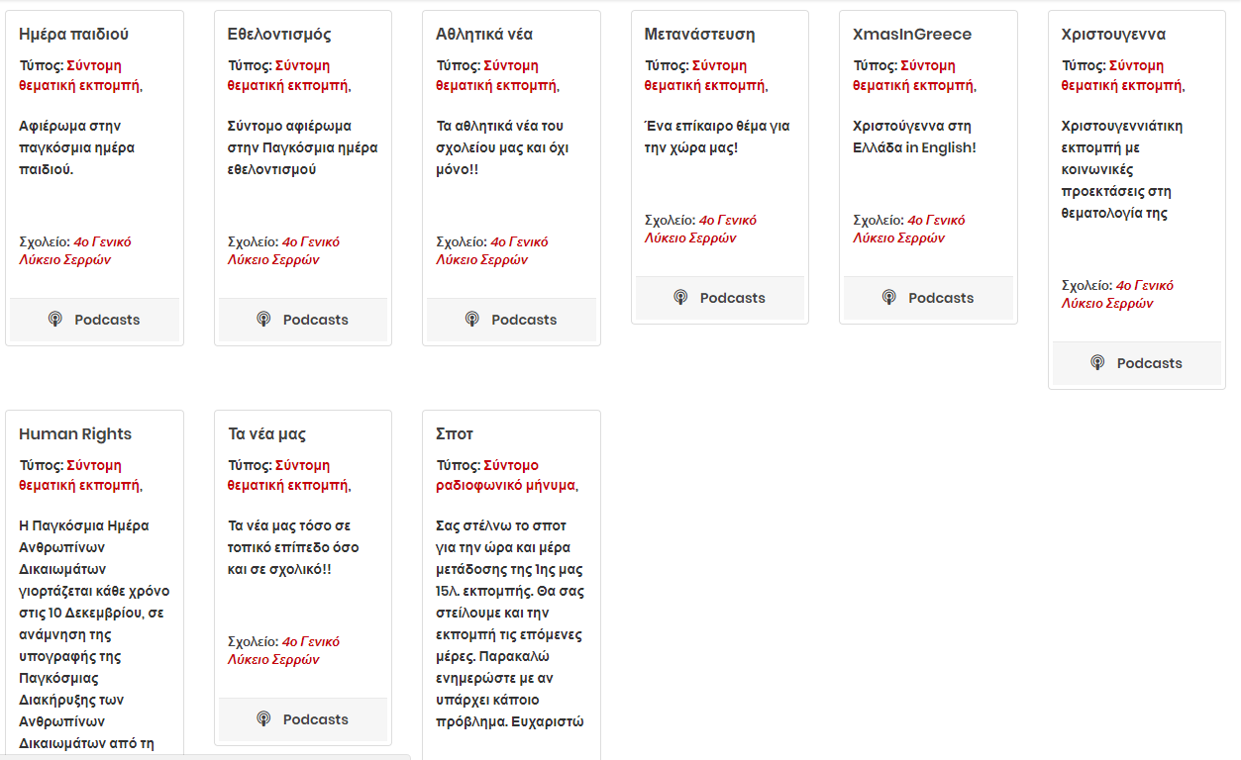
Οι εκπομπές μας στο european school radio

Slide 10
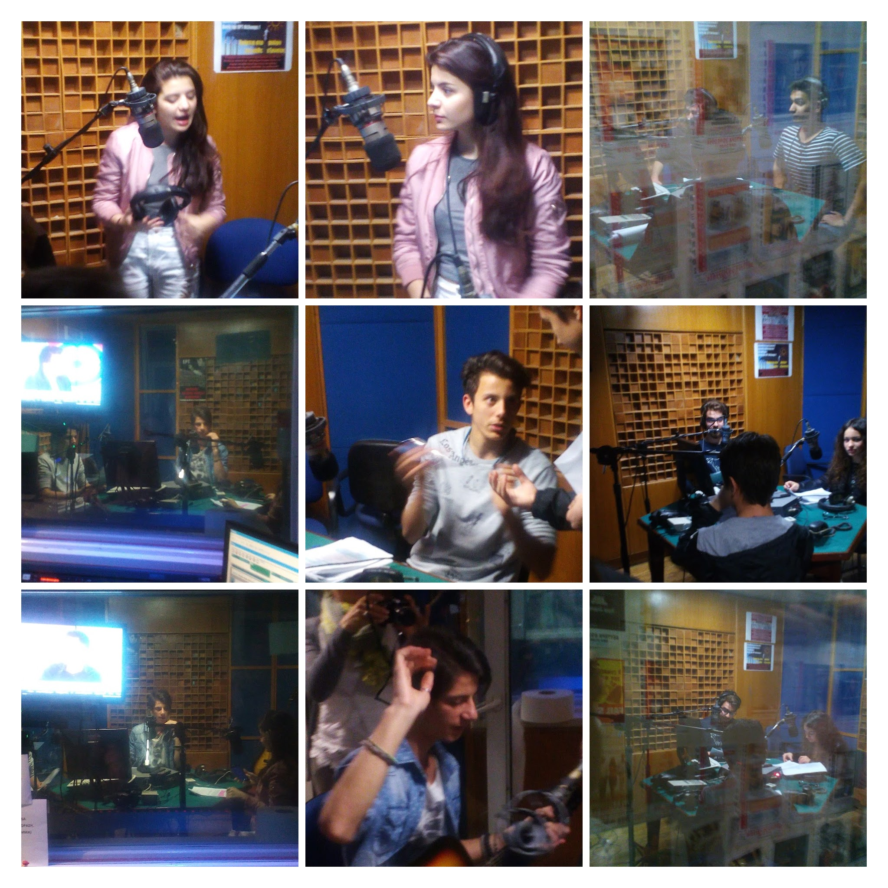
ΕΡΤ 3 και πάλι “ζωντανά”

Slide 11
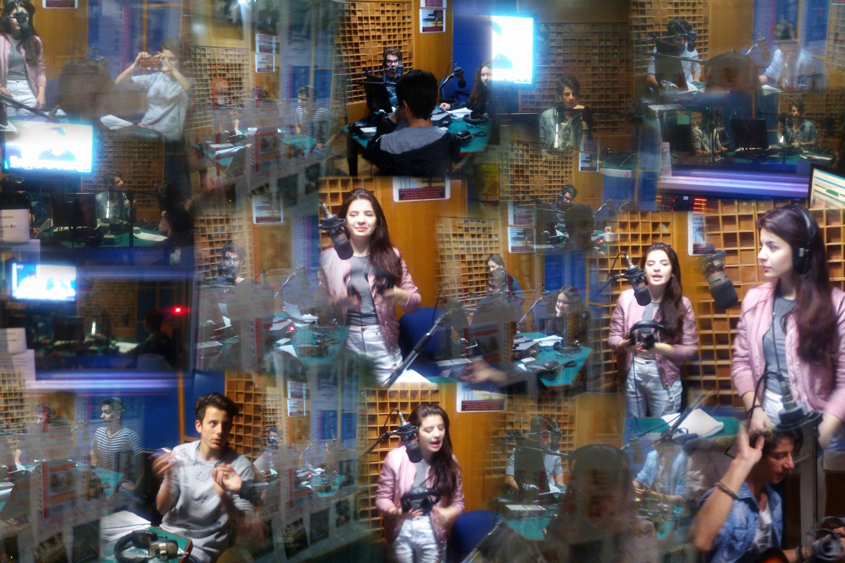

Slide 12
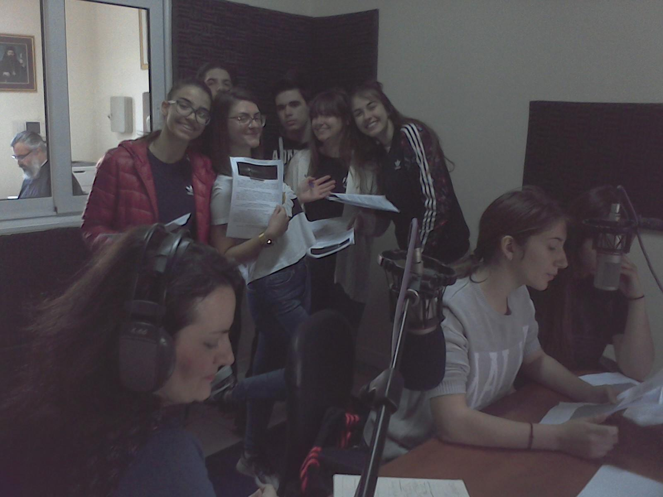
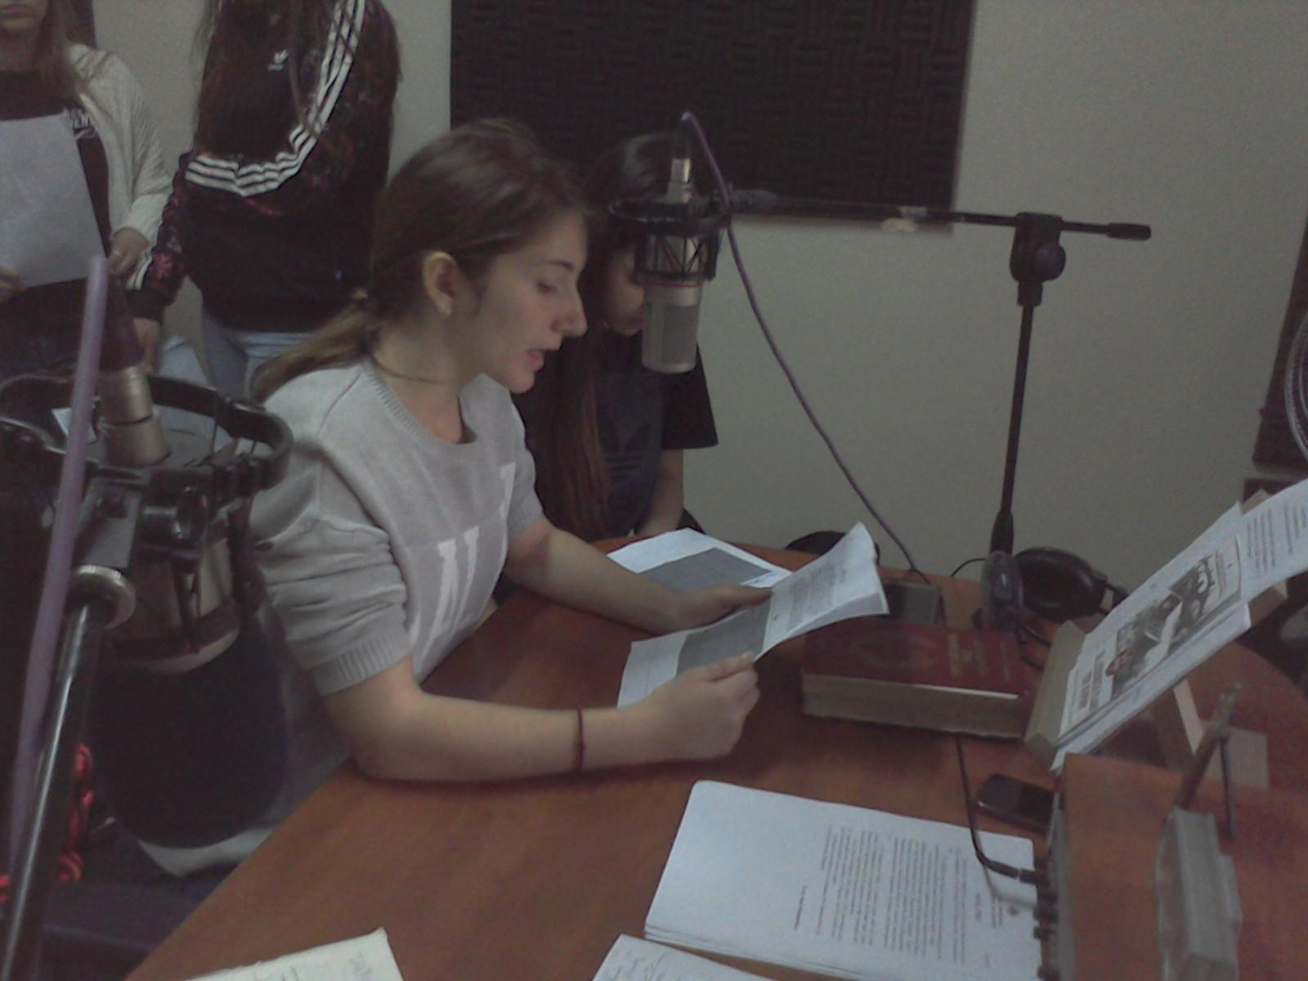
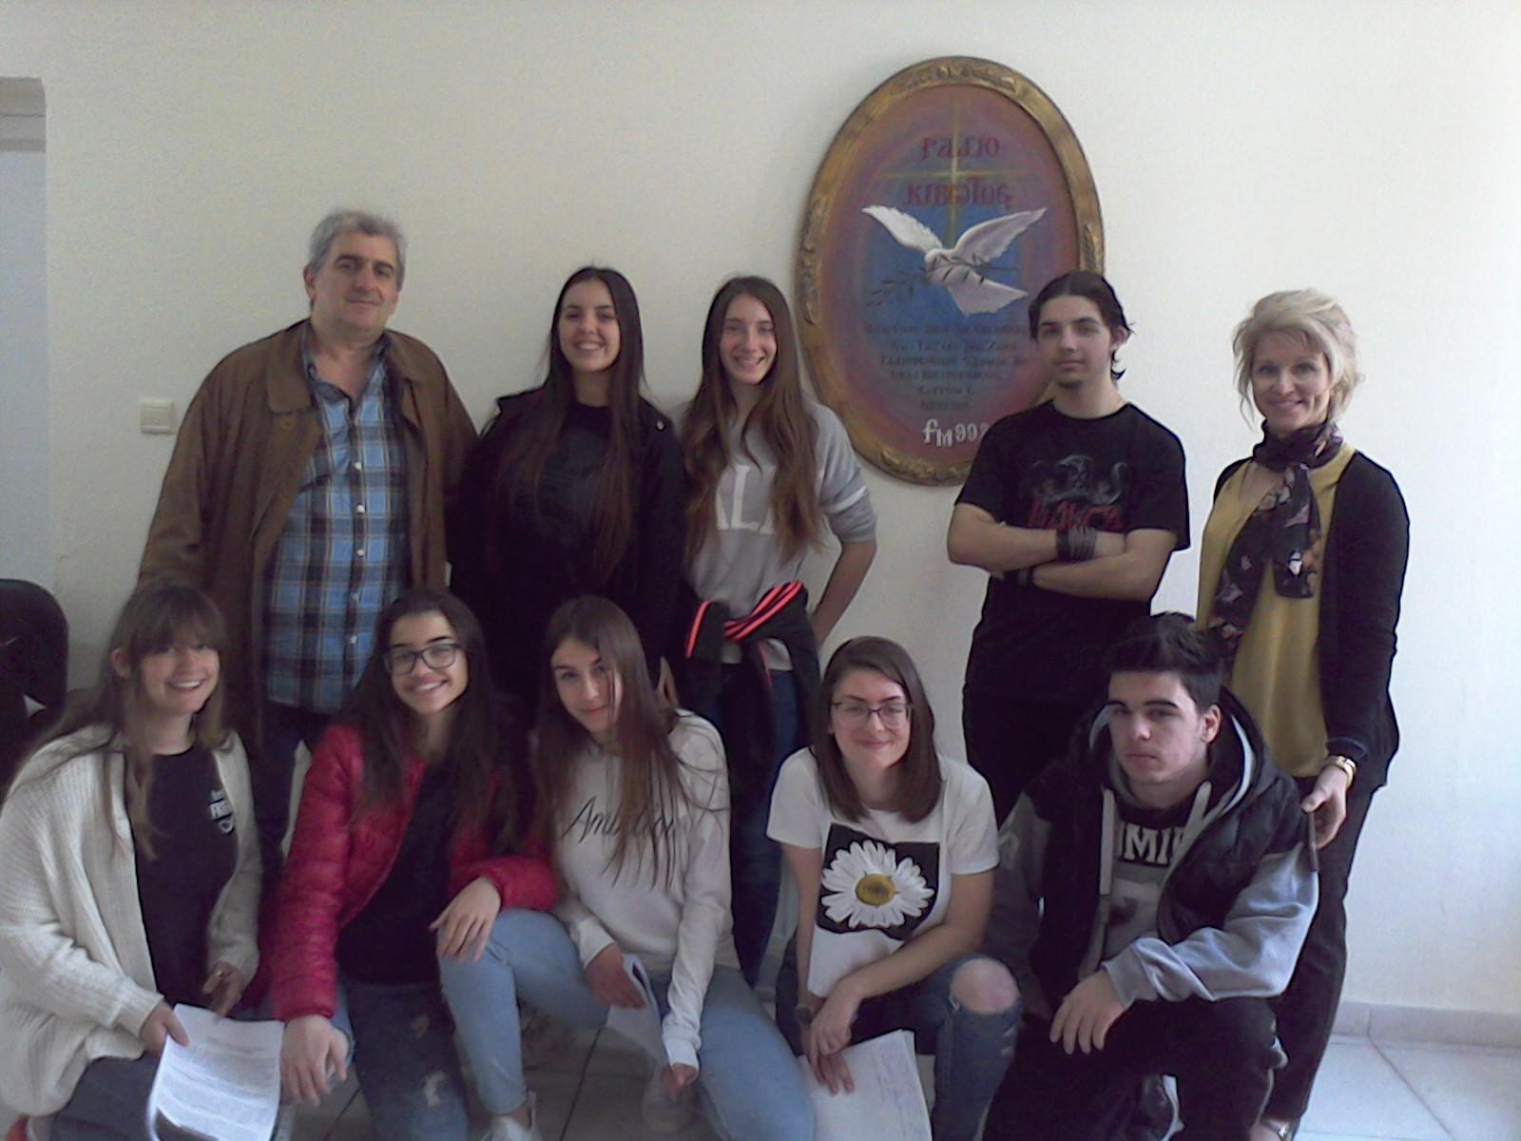
Εκπομπή στο “Ράδιο Κιβωτός”
στις Σέρρες

Slide 13
Η φετινή μας χρονιά
2017-18

Slide 14
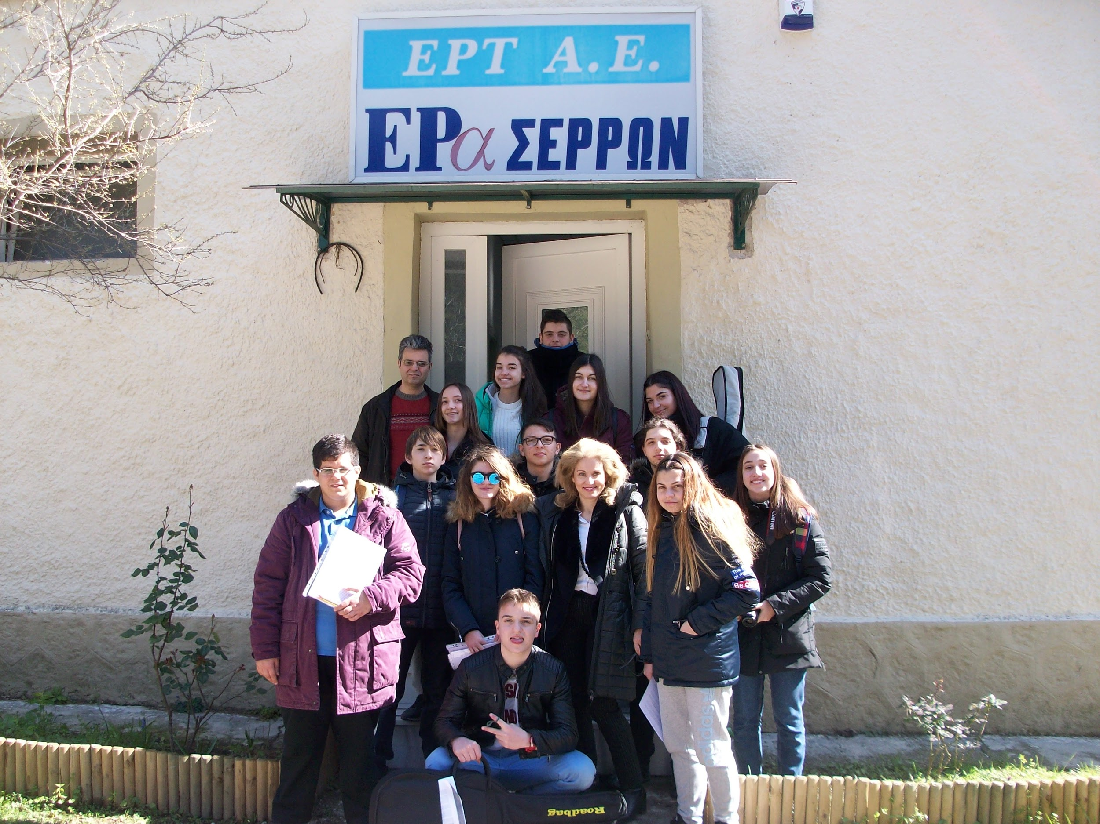

Slide 15
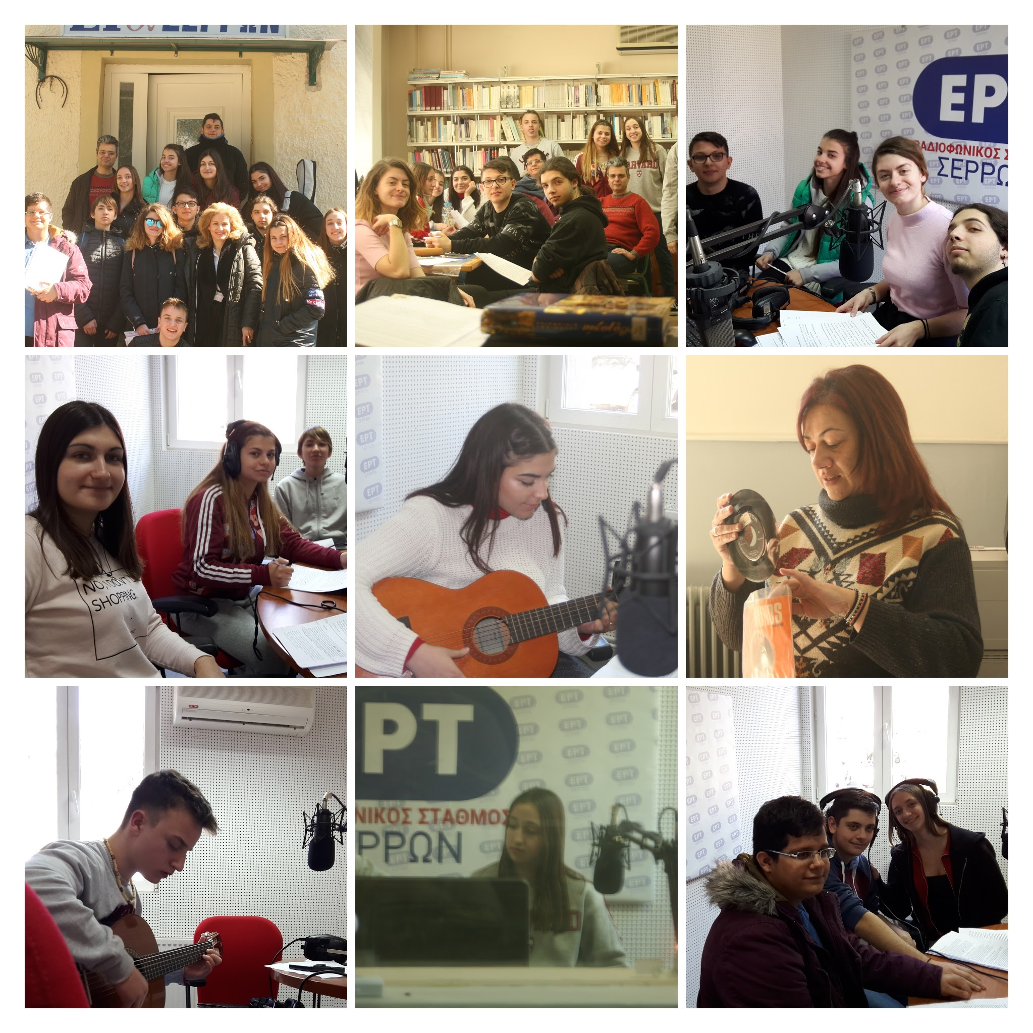
Με συνοδεία κιθάρων και live τραγουδιών

Slide 16
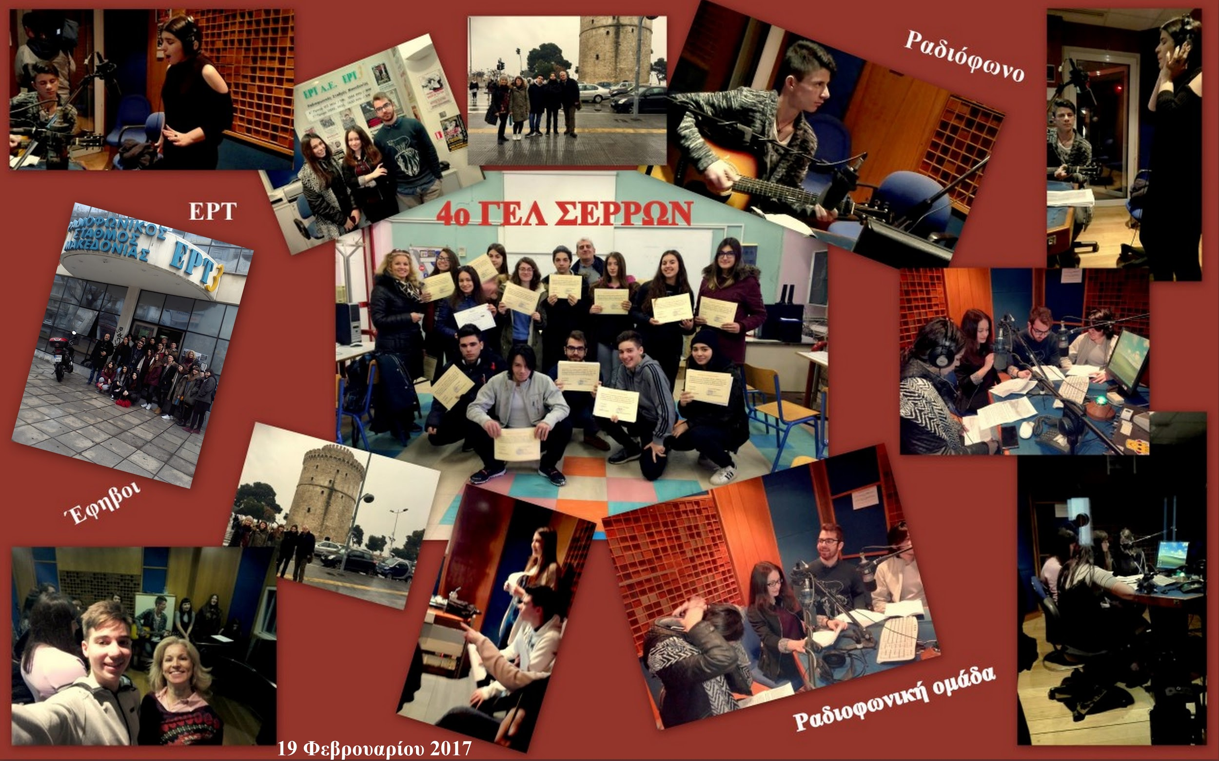

Slide 17
Και το μουσικό μας ταξίδι συνεχίζεται…
Σας ευχαριστούμε

